Slide 1
党史小组作业
2024.4.8

Slide 2

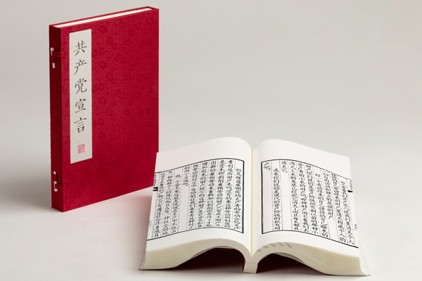
百年来中国共产党历史上的文学作品
小组成员：xx
中国共产党自诞生以来，历经百年风雨，铸就了辉煌的历史。在这段波澜壮阔的历程中，文学作品以其独特的艺术形式和深刻的思想内涵，成为了记录时代变迁、传承红色基因、弘扬民族精神的重要载体。我们小组以时间线为轴，探索了从党成立初期、抗日战争时期、解放战争时期、新中国成立后、改革开放后五个时期的文学作品，深入了解所蕴含的红色基因和民族精神。

Slide 3
新中国成立后
改革开放后
中国共产党成立初期时，为了与中国国民党争取宣传阵地，吸引广大民众支持其思想，在上海成立了中国左翼作家联盟。左联领导的左翼文艺运动，在创作方面取得巨大成就。诸如鲁迅的《故事新编》以及他和瞿秋白的杂文，茅盾的《子夜》、《林家铺子》、《春蚕》，蒋光慈的《咆哮了的土地》，丁玲、张天翼、叶紫等人的小说。。
时间线
Timeline
党成立初期
抗日战争时期
解放战争时期

Slide 4
抗日战争时期，一批又一批的作家投身于唤起民族之魂以实现民族救亡的使命的文学浪潮之中。第一部以抗战为题材的长篇小说，李辉英的《万宝山》于1933年出版，热情讴歌了东北人民的反侵略反压迫精神，成为东北抗战文学的先声。1935年萧红在上海出版了《生死场》，描写了沦陷前后东北农村近乎原始的生存状态，既揭露日伪统治下社会的黑暗，又大胆反映了人民的诉求，其中，“我不当亡国奴，生是中国人，死是中国鬼。”更是呼喊出了亿万中国人民的心声。艾青的诗歌《我爱这土地》道出了无数中国人的心声。延安鲁迅艺术学院在此时期也诞生了不少经典作品，例如《王贵与李香香》《小二黑结婚》《太阳照在桑干河上》等。作品主要热烈地歌颂了中国共产党领导下抗日军民的英勇斗争，又生动地表现了民主根据地的新生活、新气象，创作的面貌发生了巨大的变化。如孙犁的《荷花淀》。也不乏一些作品表现人民的苦难和抗争，以艺术的形式记载日寇、汉奸的罪行，歌颂人民的不屈斗争。
改革开放后
党成立初期
时间线
Timeline
抗日战争时期
解放战争时期
新中国成立后

Slide 5
党成立初期
40年代文学特征相当明显，具体表现为四个方面：国统区文学、解放区文学、沦陷区文学、孤岛文学。国统区文学整体呈现出开放的现实主义特色国统区讽刺文学具有独特价值：切中要害的战斗作用；勇于剖析民族的痼疾，勇于批判的可贵文学精神；充实了现代文学的内涵。解放区文学的总特点是审美意识与主题意蕴的现实化，人物形象的类型化，问题形式的大众化，创作的基调为明朗、素朴，表现在处理作品题材、主题以及人物描写方面有其鲜明的特点。沦陷区的作家于“言”与“不言”两方面都处于不自由的状态，他们只能在夹缝中进行艰苦的挣扎，坚守着文学的阵地。从注重人生斗争、飞扬的一面转向注重人生的和谐与安稳，从用“斩钉截铁”的“强烈的对照”写“极端的人”转而用“参差的对照”写“不彻底的人物”。孤岛文学指从1937年11月上海沦陷至1941年12月日军进入租界止，存在于 上海租界 的文学。 由于四面都是 沦陷区 ，故称“孤岛”。 期间产生了大量出版刊物，反映了作家对抗战时期战斗和生活的记录。
抗日战争时期
时间线
Timeline
解放战争时期
新中国成立后
改革开放后

Slide 6
抗日战争时期
解放战争时期
新中国成立后，社会制度的变革、经济的腾飞、文化的繁荣以及人民精神面貌的焕然一新，都为文学创作提供了丰富的素材和广阔的舞台。首先，它们普遍具有强烈的时代感和历史感，深入描绘了新中国建设初期的社会风貌和人民的精神面貌。其次，这些作品在题材上广泛涉猎，既有反映工农兵生活的作品，也有描写知识分子命运的作品，还有展现革命历史和英雄事迹的作品。此外，这些作品在艺术手法和风格上也呈现出多样化的特点，既有传统的现实主义风格，也有现代主义的尝试和探索。
时间线
Timeline
新中国成立后
改革开放后
党成立初期

Slide 7
解放战争时期
改革开放带来了思想的解放和观念的更新，文学作品也开始尝试突破传统的束缚，表达更加真实、深刻的思想和情感。作家们不再受到严格的政治限制和审查，能够更加自由地表达自己的观点和感受，这使得文学作品在思想深度和艺术表现上都得到了提升。此外，改革开放后的文学作品还更加注重人文关怀和人性探索。随着社会的快速发展，人们开始关注个体的命运和情感的表达，文学作品也开始更多地关注人的内心世界和情感体验。这种人文关怀不仅体现在对普通人的描绘上，也体现在对历史人物的重新解读和评价上，使得文学作品更加贴近读者的心灵。其中，《平凡的世界》：通过讲述一个普通家庭在时代变迁中的故事，展现了中国社会的巨大变革和人民在其中的奋斗与追求。作品以其朴实的语言和真挚的情感，打动了无数读者的心。
《白鹿原》：这部作品以其深刻的历史内涵和广阔的社会背景，描绘了山西关中农村社会的变迁，展现了农民在历史变革中的命运与生存状态。它被誉为中国现代文学史上的经典之作。
新中国成立后
时间线
Timeline
改革开放后
党成立初期
抗日战争时期

Slide 8
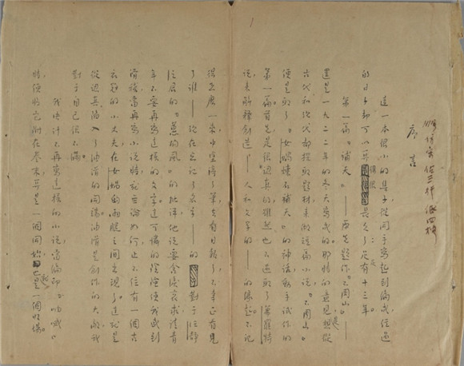
党成立初期
故事新编手稿序言：
创作方面的巨大成就还在于出现了许多新的具有重大社会意义的题材和主题。革命者在白色恐怖下的英勇斗争，工人群众对资本家剥削的猛烈反抗成为许多作品描写的内容。农村生活和斗争的题材也进入了许多作家的创作视野，不少作品以真实生动的艺术画幅反映了农村贫困破产的景象，显示了广大农民的觉醒和斗争。此外，30年代动荡不安的城市生活也在文学作品中得到了真实、集中的反映。所有这些作品都体现着强烈而鲜明的时代色彩。随着左翼文化联合战线的形成，其对马克思主义文艺理论的传播和对无产阶级革命文艺的倡导。粉碎了国民党当局的“文化围剿”，并在社会科学、文学艺术等领域都取得了辉煌成就。但这个时期的作品也存在不少缺陷。理论上未能把马克思主义文艺理论同中国文学运动的实际很好地结合起来。创作中不少作品流露出严重的小资产阶级思想意识，有些作品违背了文艺创作规律，有公式化、概念化的弱点。

Slide 9
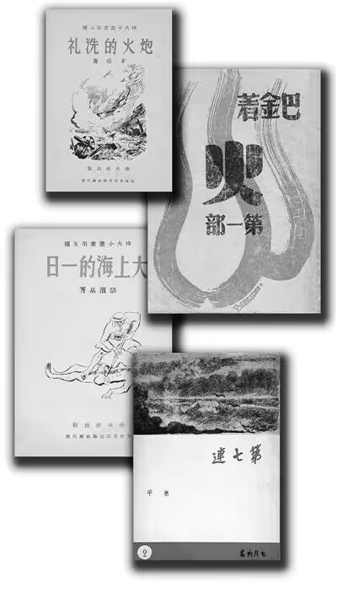
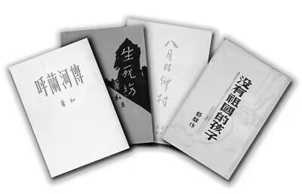
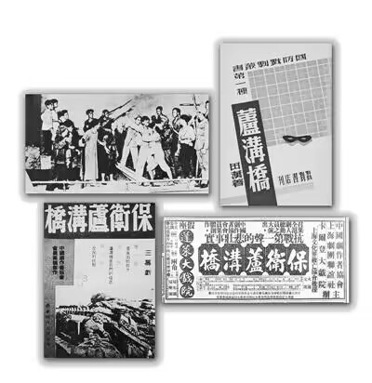
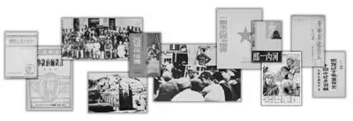
抗日战争时期
抗日战争时期作品：

Slide 10
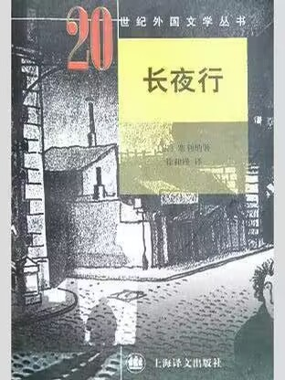
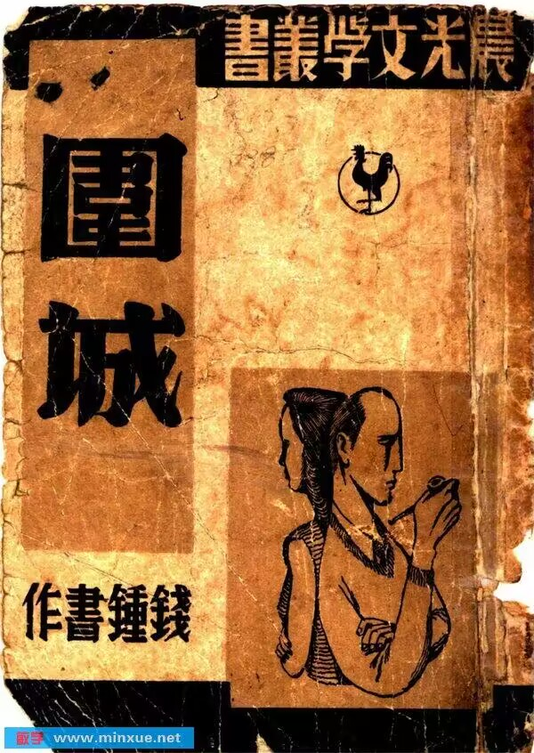
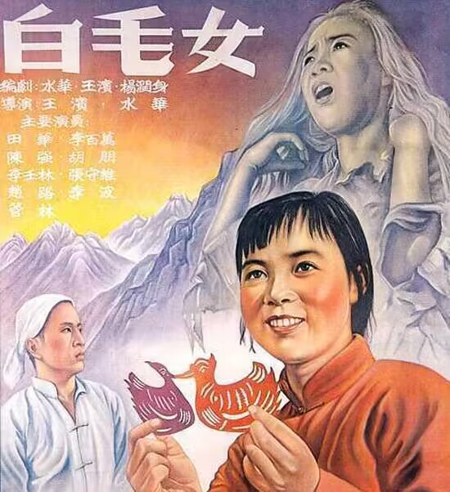
解放战争时期

Slide 11
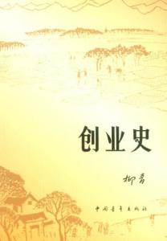
新中国成立后
其中，《创业史》是柳青的一部经典长篇小说，主要讲述了中国农村社会主义改造进程中的一系列故事。作品以梁生宝互助组的发展为线索，通过细致入微的描写，生动地展示了农民在共产党领导下，积极投身农业合作化运动，努力改变自身命运的壮丽画卷。
小说中，梁生宝作为互助组的带头人，他勇敢、坚定、富有远见，带领乡亲们一起努力，共同克服种种困难，最终实现了互助组的成功。在这个过程中，农民们逐渐认识到只有团结起来，走集体化的道路，才能真正实现自身的解放和发展。
作品通过丰富的故事情节和生动的人物形象，展现了农民在社会主义道路上的坚定信念和积极面貌。同时，也揭示了当时农村社会的阶级矛盾和斗争，以及农民在改造过程中的思想转变和成长历程。
《创业史》不仅是一部描写农村社会主义改造的文学作品，更是一部展现中国人民在共产党领导下，奋发图强、艰苦创业的历史画卷。它以其深刻的思想内涵和生动的艺术表现，成为了中国当代文学的经典之作，具有重要的历史意义和文学价值。

Slide 12
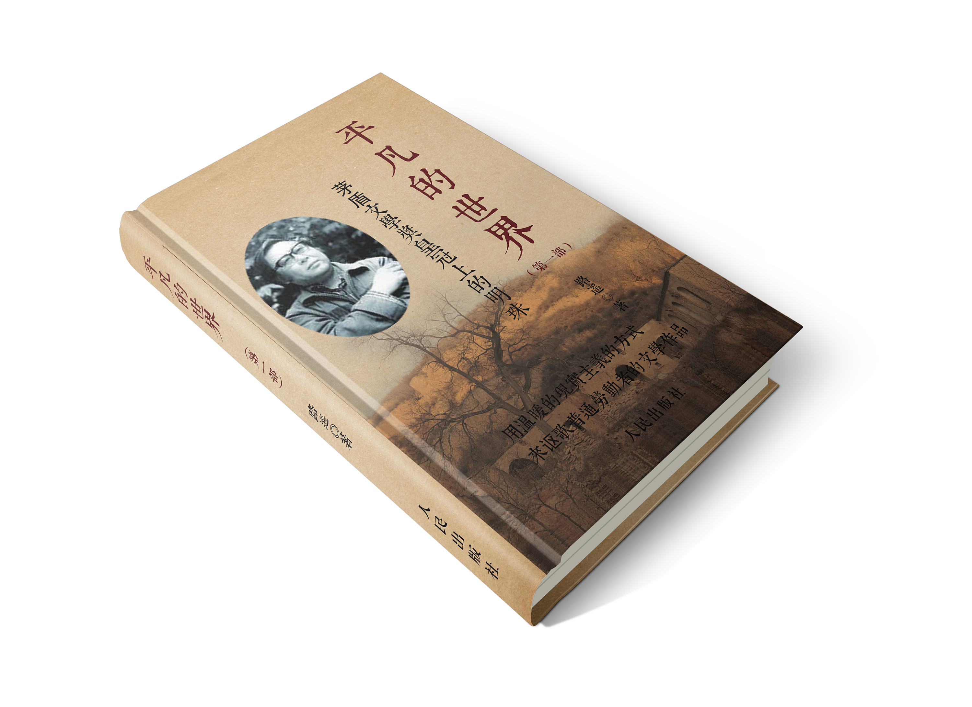
改革开放后
“每天的劳动可是雷打不动的，从下午两点一直要干到吃晚饭。这一段时间是孙少平最难熬的。每当他从校门外的坡底下挑一担垃圾土，往学校后面山地里送的时候，只感到两眼冒花，天旋地转，思维完全不存在了，只是吃力而机械地蠕动着两条打颤的腿一步步在山路上爬蜒。”
“渐渐地，他每天都沉醉在读书中。没事的时候，他就躺在自己的一堆破烂被褥里没完没了地看。就是到学校外面转悠的时候，胳膊窝里也夹着一本——转悠够了，就找个僻静地方看。后来，竟然发展到在班上开会或者政治学习的时候，他也偷偷把书藏在桌子下面看。”
这些是《平凡的世界》中对孙少平的一些描述，通过对他艰难劳作和读书时的刻画，展现了一位坚忍不拔、热爱读书的少年形象，反映着那个年代最富有朝气和希望的一批年轻人的样貌，展现了时代精神和社会风貌，侧面体现了作品深刻的思想内涵和艺术魅力。

Slide 13
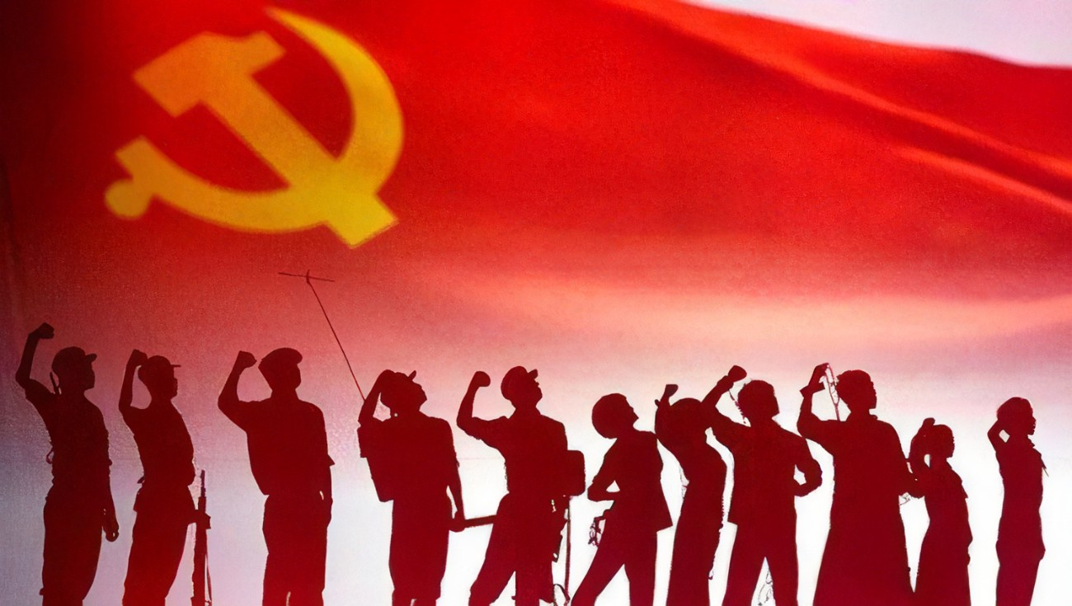
总结：
中国共产党百年历史上的文学作品，随着时代的变迁展现出鲜明的时代特征和丰富的内涵。从新文化运动初期的个性解放与思想自由，到抗日战争时期的民族抗争与英雄颂歌，再到解放战争时期的革命热情与未来憧憬，文学作品始终与社会历史紧密相连。新中国成立后，它们描绘了社会主义建设的新气象，而在改革开放后，则深入探索个体命运与现实生活，展现人文关怀与人性思考。可以说，百年文学既是中国社会历史的见证，也是中华民族精神文化的传承与创新。

